Slide 1


Oscilaciones

Slide 2
Oscilaciones
Virtualmente todo sistema posee una capacidad de vibración y la mayoría de los sistemas pueden vibrar.

Slide 3
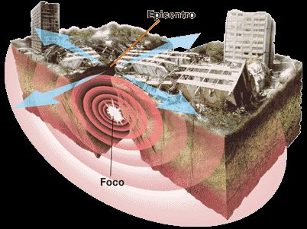
Oscilaciones

Slide 4
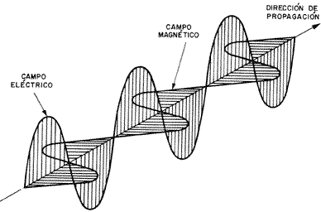
Oscilaciones
Las ondas luminosas que nos permiten ver, oscilan.

Slide 5
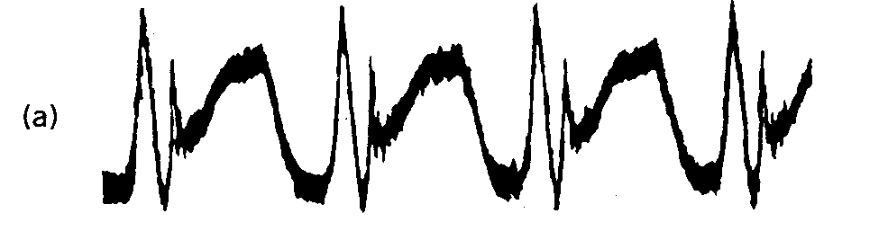
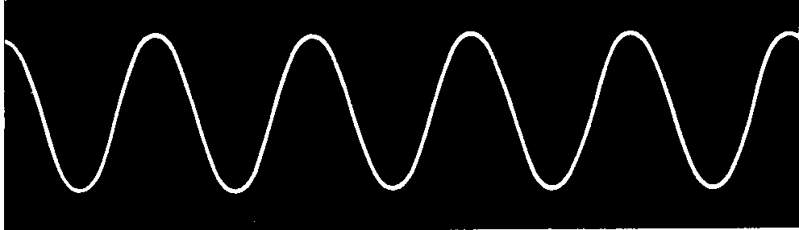
Oscilaciones
La característica común de todos estos fenómenos es su periocidad.
Variación de presión en el corazón de un gato.
Diapasón

Slide 6
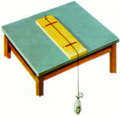

Vibraciones y Oscilaciones
Vibración: Es el movimiento de vaivén que tiene un cuerpo en torno a un punto central o punto de equilibrio.
Los fenómenos propios de una vibración se pueden estudiar a través de un modelo llamado OSCILACIÓN. Y se plantea que ésta siempre describe el mismo ciclo en forma periódica.

Slide 7
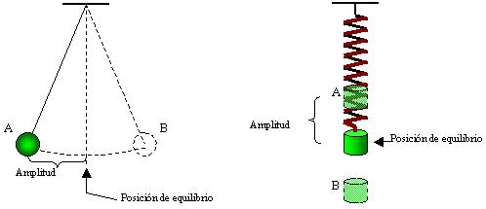
La oscilación se caracteriza a través
de las siguientes variables
PUNTO DE EQUILIBRIO: Es el punto central en torno al cual vibra un objeto, o bien la posición que tiene el cuerpo antes que empiece a vibrar.
ELONGACIÓN: Es la distancia entre el punto de equilibrio y la posición del cuerpo en cualquier instante de tiempo.
.

Slide 8
La oscilación se caracteriza a través
de las siguientes variables
3.- AMPLITUD (A): Es la elongación máxima de un cuerpo al realizar un ciclo, y se mide en metros (m).
4.- CICLO: Es una vibración completa, o bien, cuando el cuerpo parte de una posición y llega a la misma, después de haber realizado todo el recorrido.
5.- PERÍODO (T): Es el tiempo que demora cada ciclo. Su unidad es el segundo (s).
6.- FRECUENCIA (f): Es el numero de ciclos que el cuerpo realiza en una unidad de tiempo. La unidad de medida es el Hertz(Hz) y equivale al numero de ciclos que ocurren en un segundo.

Slide 9
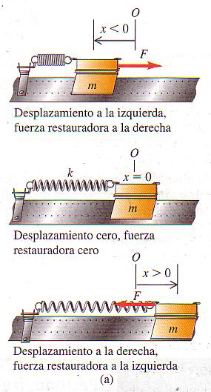
Descripción de una Oscilación

Slide 10
¿Qué es un MAS?
El movimiento armónico simple (m.a.s.), también denominado movimiento vibratorio armónico simple (m.v.a.s.), es un movimiento periódico, oscilatorio y vibratorio en ausencia de fricción, producido por la acción de una fuerza recuperadora que es directamente proporcional a la posición pero en sentido opuesto.
Queda descrito en función del tiempo por una función senoidal (seno o coseno).

Slide 11
Movimiento Armónico Simple
La amplitud del movimiento, denotada con A, es la magnitud máxima del desplazamiento respecto al equilibrio, es decir, el valor máximo de:
Este valor es siempre positivo.
Una vibración completa, o ciclo, es un viaje redondo, digamos de A a –A y de vuelta a A.
El período T, es el tiempo que tarda un ciclo y es siempre positivo.

Slide 12
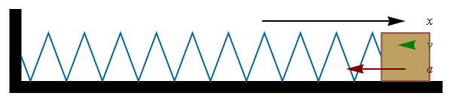
MAS

Slide 13
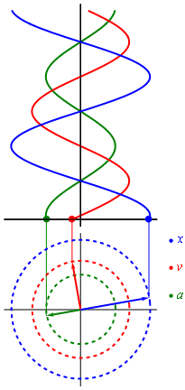

Slide 14
Relación entre Período y Frecuencia
La frecuencia, f, es el número de ciclos en la unidad de tiempo. Se mide en Hertz
La frecuencia angular ω, es 2π veces la frecuencia:
Podemos resumir las ecuaciones de la siguiente manera:

Slide 15
Movimiento Armónico Simple
Entre los movimientos oscilatorios periódicos, el más importante y al mismo tiempo el más habitual es el llamado movimiento armónico simple.

Slide 16
Movimiento Armónico Simple
El tipo más sencillo de oscilación se da cuando la fuerza de restitución Fx es directamente proporcional al desplazamiento x respecto al equilibrio.
En el caso de la figura, tratándose de un resorte ideal cumple con la ley de Hooke.
En la figura, representamos la fuerza que actúa sobre un resorte ideal estirado como.

Slide 17
La componente en x de la fuerza que el resorte ejerce sobre un cuerpo es el negativo de ésta, así que la componente x de la fuerza Fx sobre el cuerpo es:
Que es la fuerza de restitución de un resorte ideal.
Si la fuerza de restitución es directamente proporcional al desplazamiento respecto al equilibrio la oscilación se denomina: movimiento armónico simple.

Slide 18
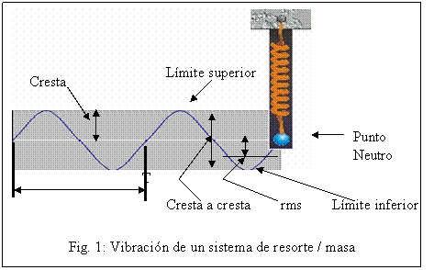

Slide 19
Ecuaciones del MAS Para un cuerpo de masa m
Frecuencia angular:
Período y frecuencia:

Slide 20
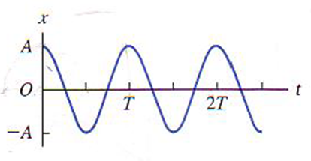
Desplazamiento en un MAS
Se utiliza una función sinusoidal:

Slide 21
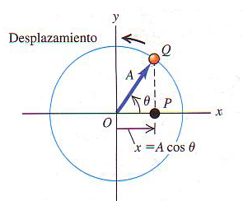
Relación con el MCU

Slide 22
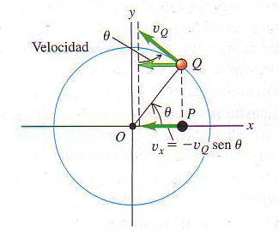
Rapidez en un MAS
Se obtiene derivando la expresión de posición con respecto al tiempo.

Slide 23
Aceleración
La aceleración de un cuerpo con MAS está dado por:

Slide 24
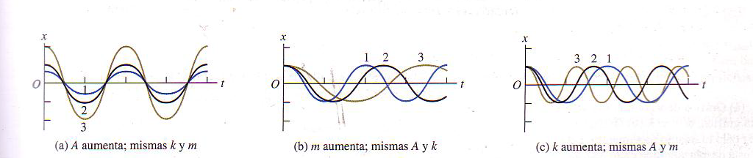

Slide 25

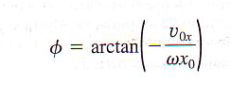
Amplitud para un MAS
Ángulo de fase:

